Slide 1


,,Precíz talajmintavétel” A talajmintavétel fontossága
Vona Viktória

Slide 2
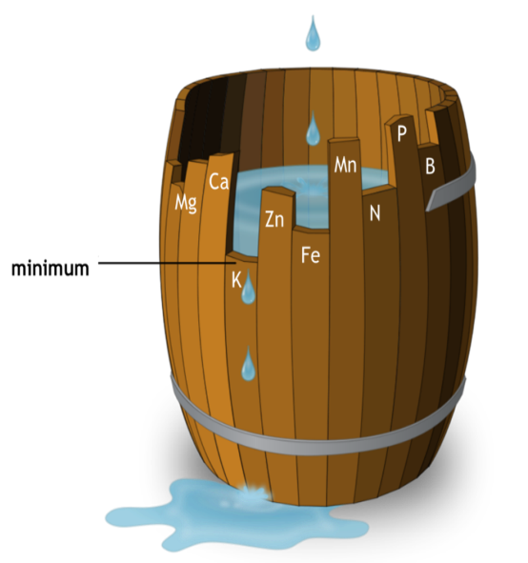
Miért fontos a talajtulajdonságokat vizsgálni?
Problémák megelőzése
A növény állapotának ellenőrzése
Megoldást találni a hiánytünetek kezelésére
Optimális hozam és minőség
Ténylegesen és feltételesen rendelkezésre álló tápanyagok ismerete
Környezetszennyezés megelőzése
A tápelemek mennyiségének, a pH változásának nyomon
követése információt ad a termékenységet limitáló
tényezőkről!

Slide 3
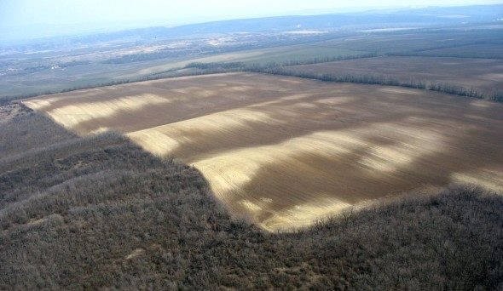
Szakszerű talajmintavétel
A talajállapot részletes ismerete nélkül nincs hatékony tápanyag-
utánpótlás!
Pályázatok által megkövetelt 5 évenkénti talajvizsgálat
Egyes paraméterek egy éven belül is változhatnak, melyek nagyban
befolyásolják a tápelemek hasznosulását.
Alul/ túltrágyázás elkerülése nem csak gazdasági okokból, hanem a
tápelem arányok fenntartása miatt is.

Slide 4
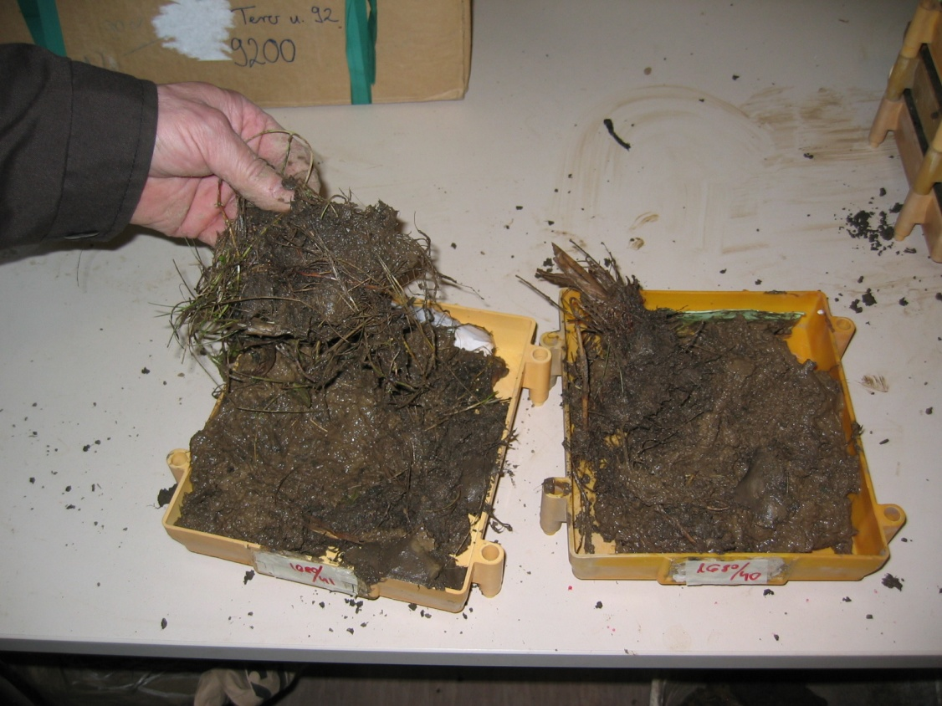
Mindennek az alapja A helyes TALAJMINTAVÉTEL
A hibák 80%-nak oka a nem megfelelő mintavétel

Slide 5

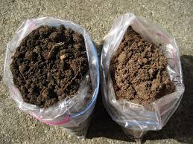
Mintavétel
Mintavétel időzítése: kora tavasszal, vagy ősszel, de minimum 6 héttel a legutolsó tápanyag-utánpótlás után.
A gyökérzónából, a sorból, reprezentatívan (kb. 20-40 minta/ 5 ha)
0-30 cm szántóföldön
0-30 cm, 30-60 cm álló kultúrák (gyümölcs, szőlő)
0-20 cm, 20-40 cm bogyós ültetvényben

Slide 6
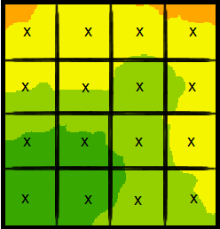
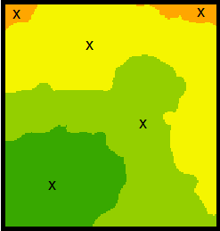
Rácshálós mintavétel Zóna alapú mintavétel
Grid Sampling
Zone sampling
Egy négyzet- egy minta
Homogén területeken alkalmazandó
Egy zóna- egy minta
Heterogén táblákon alkalmazandó vagy helyhez kötött gazdálkodásnál (SMART, precíziós)
X mintavételi pontok

Slide 7
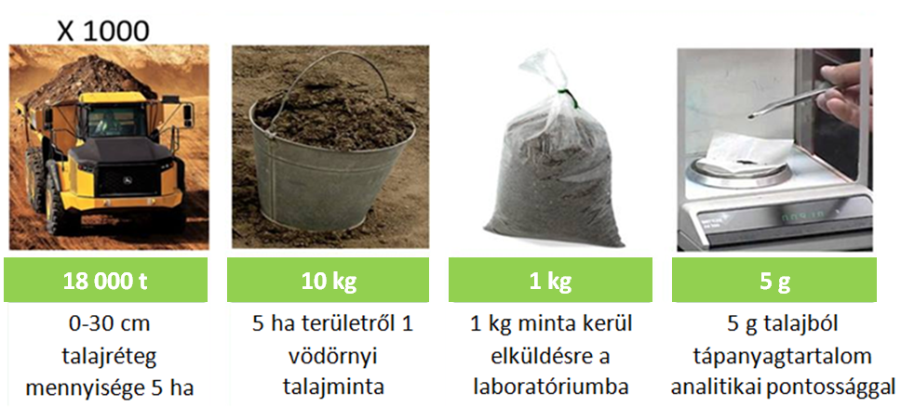
A legnagyobb hibaforrás a minta reprezentativitása!

Slide 8
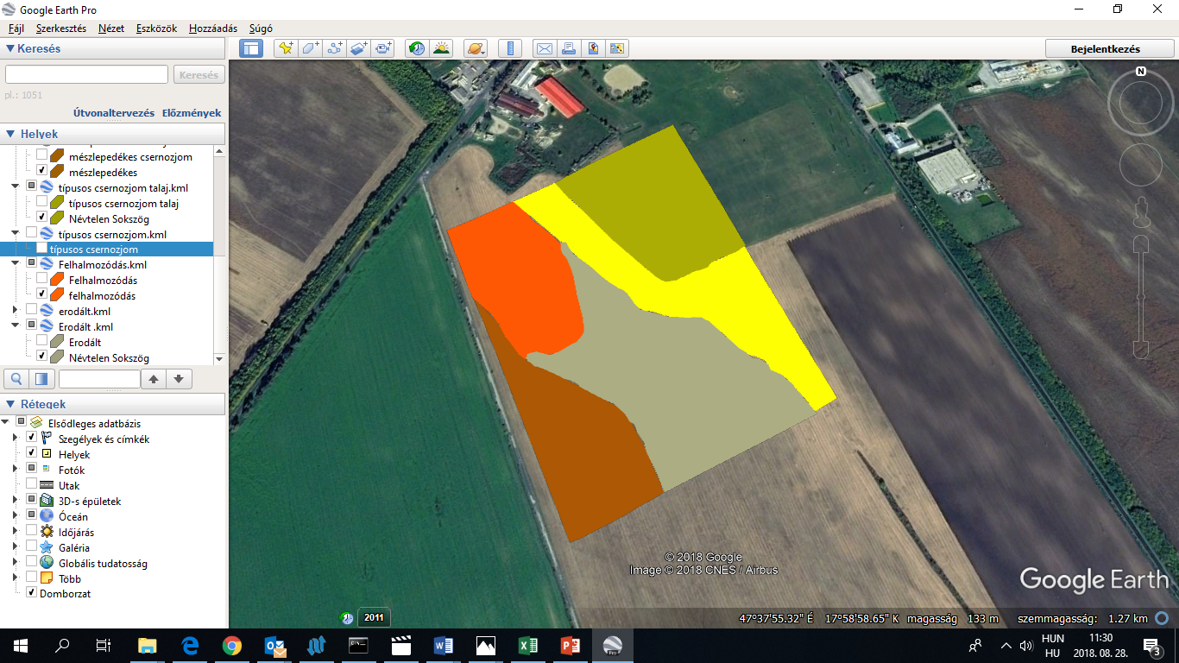
Talajfoltok
Átlagmintát csak egységes területről vegyünk!
Minél több részmintából képezzük az átlagmintát, annál reprezentatívabb eredményt kapunk.
Helyszíni felmérés
Talajfoltok külön kezelése, vizsgálata!
Mészlepedékes csernozjom
Lejtőhordalék talaj
Humusz-karbonát
Erodált csernozjom
Mészlepedékes csernozjom

Slide 9
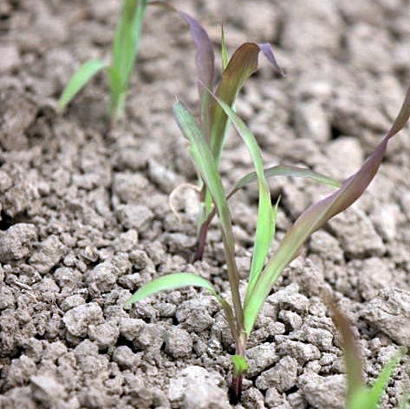
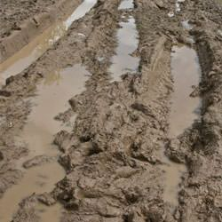
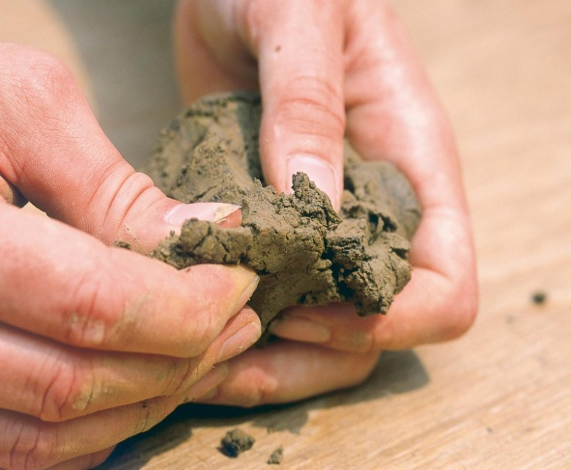
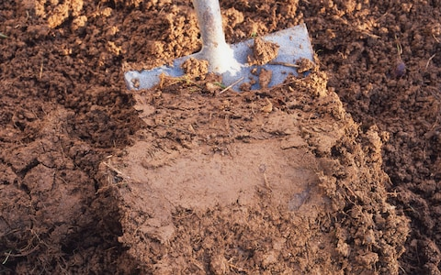
A talajfoltok felismerése, elkülönítése:
Saját tapasztalatok alapján:
művelhetőség
feltalaj színe
textúrája, nedvességi állapota repedezettsége
növények állapota,hiánytünetei
terület domborzata
Hozamtérképek, biomassza térképek, távérzékelt adatok

Slide 10
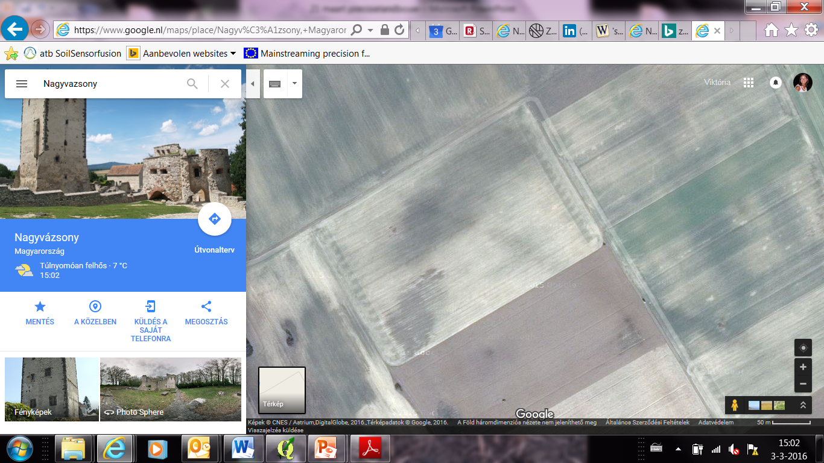
Már egy egyszerű google felvétel sokat elmond!
Notes:
Bekende toepassing van het gebruik van satellieten voor
sensing is Google Earth, luchtfoto’s in het zichtbare licht. De
verschillen in grondkleur zijn goed af te lezen.

Slide 11
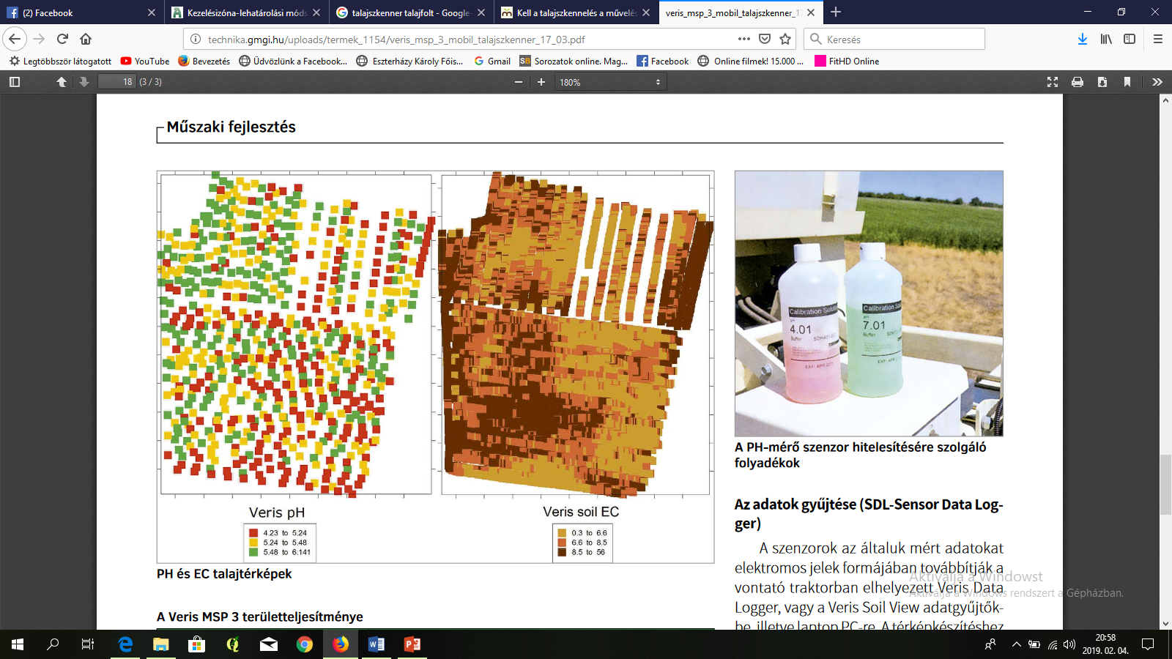
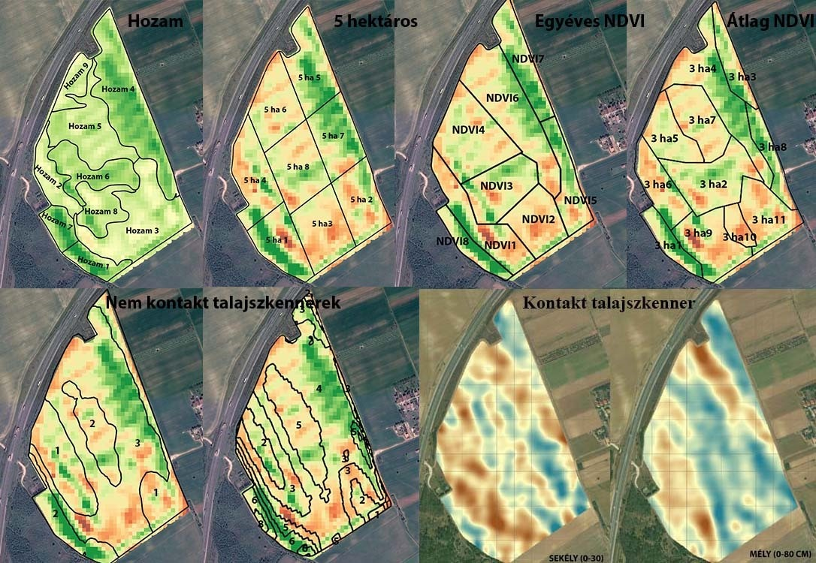
Kontakt/ nem kontakt szenzoros talajszkenner
Elektromos vezetőképesség (EC) mérése sekélyebb, mélyebb rétegekben
Jól kimutatja a táblán belüli eltéréseket, de csak néhány paraméter alapján alakítja ki a művelési zónákat
EC, szerves anyag, pH
Egy kategóriába sorol jelentősen eltérő talajtípusokat

Slide 12
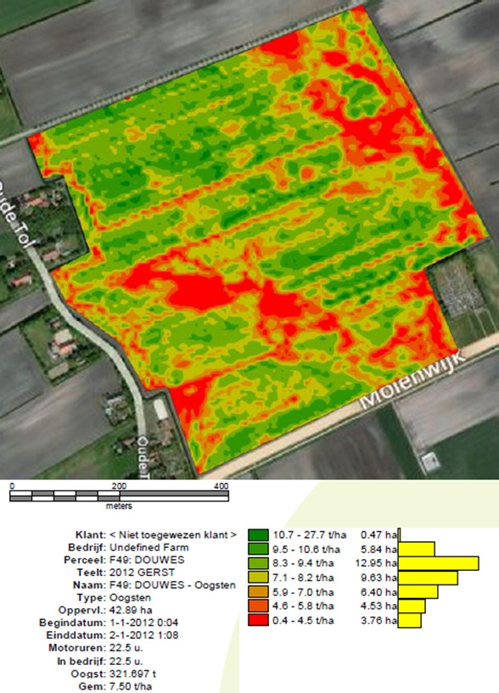
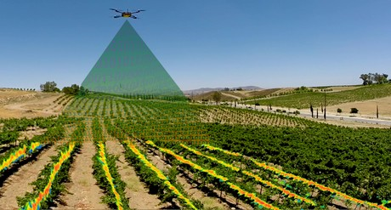

Slide 13
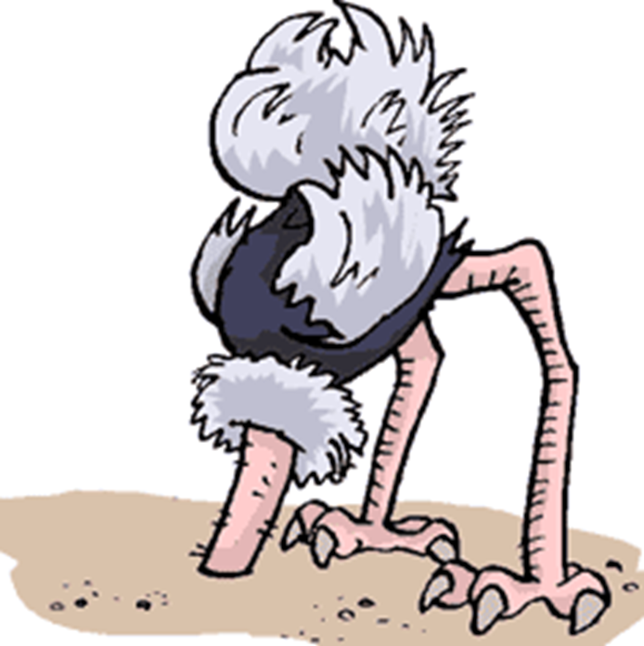
Felismerjük hogy különbözőségek vannak a parcellán belül
A kérdés : MIÉRT?

Slide 14
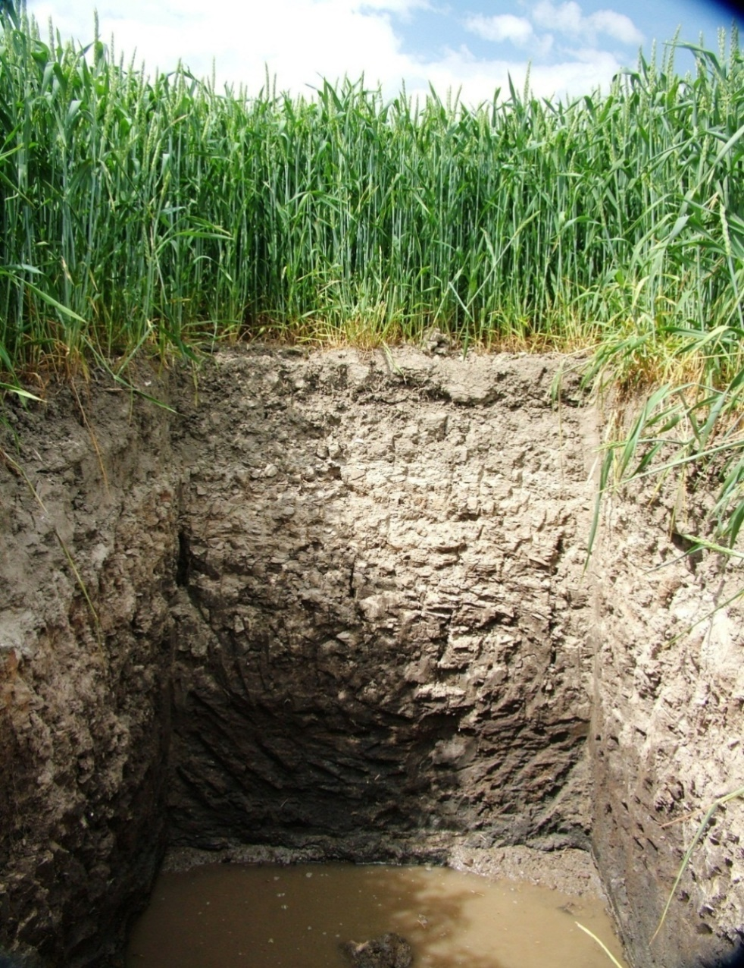
Vertikális különbségek
A talaj egy 3 (-4) fázisú polidiszperz rendszer, melynek vertikális és horizontális heterogenitása is van.
Az egyes talajszintek vastagsága is változhat adott területen belül
a 20 vagy 30 cm-es talajréteg vizsgálata a talaj vertikális heterogenitása miatt általában nem nyújt elegendő információt a termőterület talajáról.

Slide 15
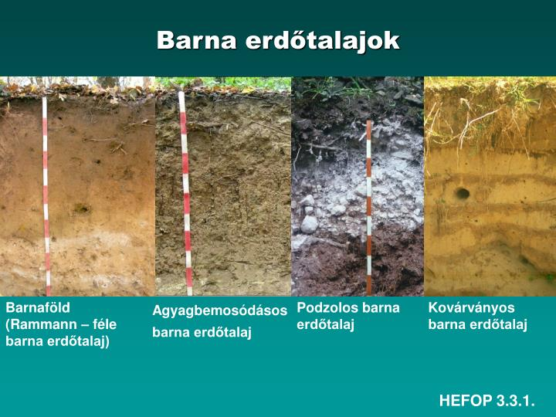
Vertikális különbségek
A talaj genetikai szintjei a talajképző folyamatok hatására alakultak ki. A különböző folyamatok hatására pedig vertikális talajfoltok keletkeznek.
Barna Erdőtalajok: Kilúgozódás, agyagvándorlás, felhalmozódás hatására különböző textúrájú, kémhatású, tápanyag-tartalmú szintek képződnek, melyek nagyban meghatározzák az inputanyagok érvényesülését.

Slide 16
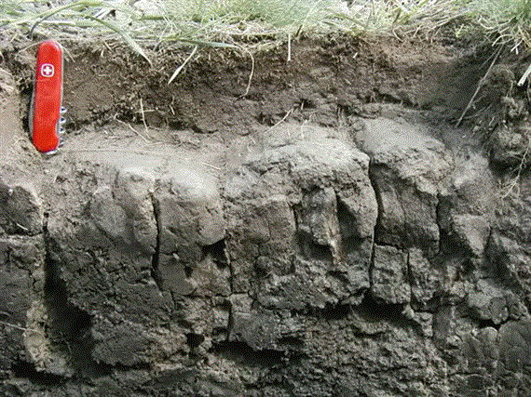
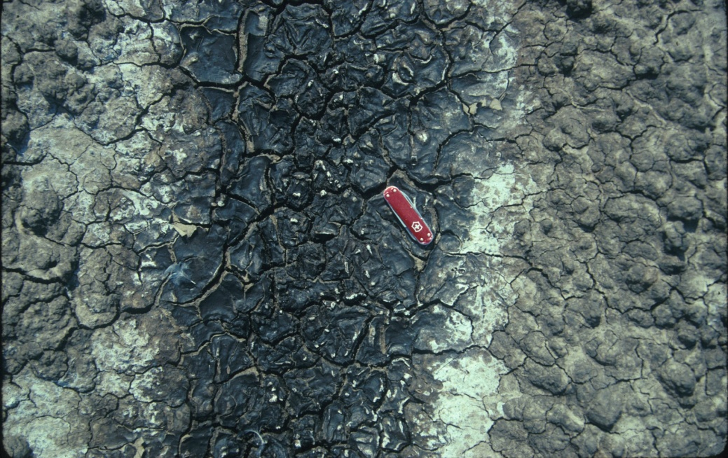
Szikes talajfoltok
A nátrium-sók már 0,05%-ban is
jelentősen csökkentik a
növények
termését, ezért fontos a talaj
sótartalmát (EC) mérni
különböző
mélységekben!

Slide 17
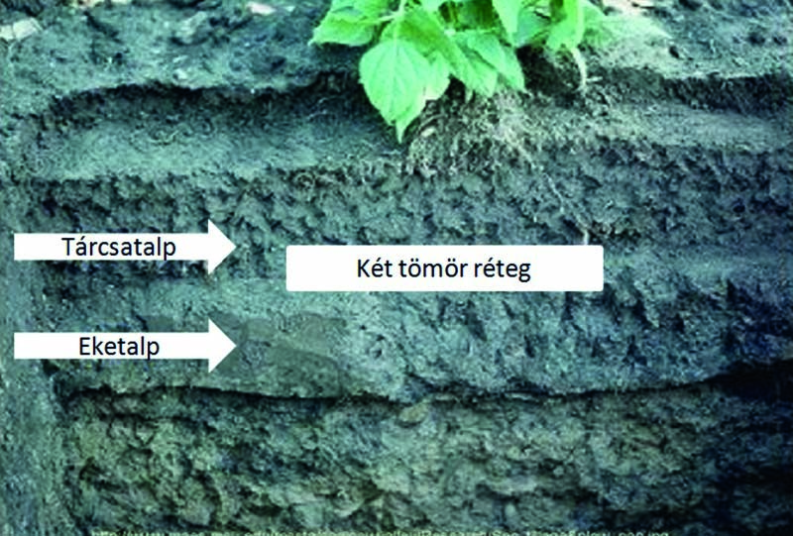
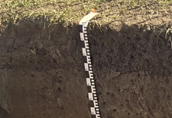
Eke-, tárcsatalp- tömörödés
Mintavétel 0-30 cm-es rétegből
Tárcsatalp-réteg 16-20 cm mélyen/
Eketalp-réteg 20-30 cm mélyen
tömörödött réteg nagyban
befolyásolja a víz, tápanyagok
mozgását

Slide 18
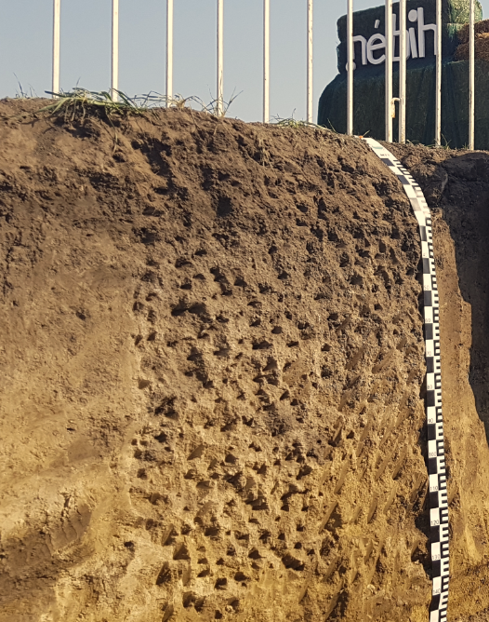
Talajszelvény, Mezőhegyes
Talaj- szintek | pH (KCl) | N (mg/kg) | P (mg/kg) | K (mg/kg) | CEC (mmol/kg) | Szerves anyag % | agyag %
A | 7.8 | 2000 | 800 | 321 | 248 | 3.5 | 29
Ap | 7.5 | 2200 | 600 | 282 | 252 | 4.2 | 26
B | 7.5 | 1100 | 700 | 250 | 244 | 2 | 23
C | 7.4 | 600 | 600 | 203 | 262 | 0.4 | 32
A
Ap
Eketalp-réteg
Talajtípus: Réti csernozjom

Slide 19
FRISS TALAJVIZSGÁLATOK!
Kertészeti kultúrákban különösen fontos a hiánytünetek időbeni észlelése
Laborvizsgálatok akár egy hónapot is igénybe vesznek
(mintavételtől az eredményig)
A levélanalízishez csatlakozó azonnali talajvizsgálatokra van szükség!
Hiszen a tápanyagokat a talajoldatból veszi fel a növény, lombtrágyák elsősorban tüneti kezelésre alkalmasak.

Slide 20
Felismerjük hogy különbözőségek vannak a parcellán belül
A kérdés : MIÉRT?

Slide 21
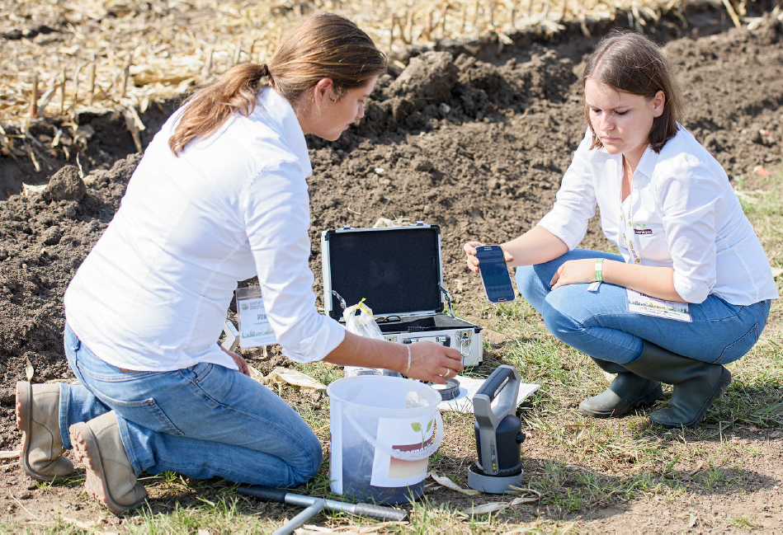
Talajszkenner
Növekvő igény a költség- és időhatékony talajfelvételezési módszerek iránt →
Megbízható kiegészítője, vagy akár alternatívája a hagyományos laboratóriumi módszerekenek.
Egyszerűen kezelhető, hordozható terepi eszköz
Azonnali információt ad a talaj aktuális fizikai, kémiai tulajdonságairól

Slide 22
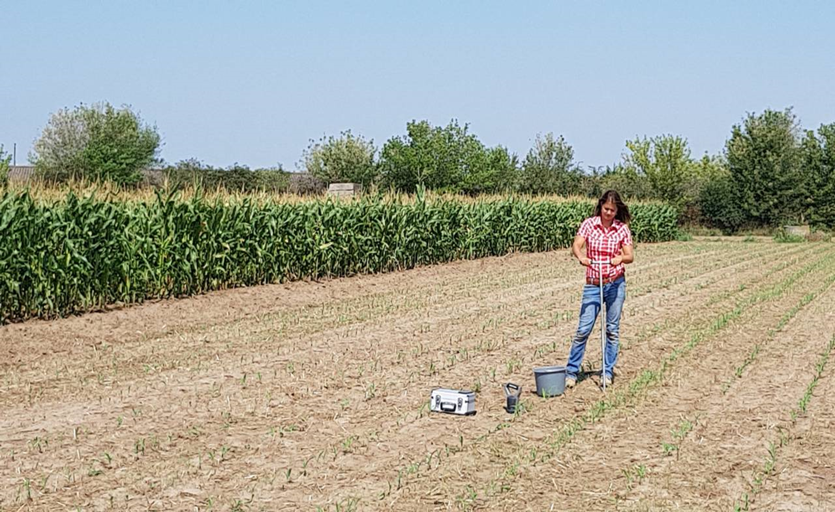
Talajszkenner
Köszönöm a figyelmet!

